Slide 1

知识产权专题培训专利篇
讲述人：丁锐

Slide 2

目录
CONTENTS
1、知识产权及专利概念
2、如何发现专利点
3、专利申请流程与奖励制度
4、专利规避

Slide 3
01
专利概念
· 专利定义
· 专利特点
· 不能获得专利的情况
· 专利类型

Slide 4

知识产权定义
知识产权，是“基于创造成果和工商标记依法产生的权利的统称”。最主要的三种知识产权是著作权、专利权和商标权。
民法典中第一百二十三条规定：“民事主体依法享有知识产权。知识产权是权利人依法就下列客体享有的专有的权利：（一）作品；（二）发明、实用新型、外观设计；（三）商标；（四）地理标志；（五）商业秘密；（六）集成电路布图设计；（七）植物新品种；（八）法律规定的其他客体。”

Slide 5
专利定义
专利：又称专利权，是指一项发明创造，即发明、实用新型或外观设计向国家专利局提出的专利申请，经依法审查合格后，向专利申请人授予的在规定的时间内对该发明创造享有的专有权。

Slide 6
申请专利对应企业和个人意义
企业：
1）保护核心知识产权和技术成果，提高竞争优势；
2）获得政府创新奖励和扶持；
3）上市必备要求；
4）构建专利护城河，防止竞争对手恶意攻击。
个人：
1）公司现金奖励、绩效考核、职等晋升；
2）人才评选（集成电路入库、青优等等）；
3）职称评选。

Slide 7


专利特点
也叫“专有性”，指专利权人对其发明创造的制造、使用、销售、许诺销售和进出口的权利。
独占性
权利遭到侵害
独占性
要求停止侵权
请求损害赔偿

Slide 8



专利特点
指仅在被授予专利的国家有独占权。对其他国家没有约束力，外国对其专利权不承担保护的义务。
地域性
中国专利
中国国内有效

Slide 9
专利特点
指专利权具有保护期限，届满后，便不再享有专利权。
时间性
申请日
授权日
终止日
发明
申请日
授权日
终止日
实用
新型
申请日
授权日
终止日
外观
设计
0年
0.5年
1年
10年
20年
3~5年

Slide 10

不能获得专利的情况
科学发现
智力活动的规则和方法
疾病的诊断和治疗方法
动物和植物新品种
（产品的生产方法除外）
用原子核变换方法获得的物质

Slide 11
专利类型
专利
发明
实用新型
外观设计
产品发明
方法发明
产品发明
产品设计
制造方法
控制方法
使用方法
形状、构造以及其结合提出的适于实用的新的技术方案。
一般被称为“小发明”。
不包含方法发明
对产品的形状、图案、色彩或者其结合所作出的富有美感并适于工业上应用的新设计。

Slide 12
02
如何发现专利点
· 专利挖掘途径
· 发明类型
· 专利权授予条件
· 可专利性的判断原则--逻辑主线

Slide 13


专利挖掘途径
方法一 从项目任务出发
方法二 从某一创新点出发

Slide 14
专利挖掘途径
方法一：从项目任务出发
找出完成任务的 组成部分
分析各组成部分的 技术要素
找出各技术要素的 创新点
根据创新点总结 技术方案
14

Slide 15
专利挖掘途径
方法一：从项目任务出发
项目任务
组成部分1
技术要素1
创新点a
技术方案a
技术要素2
创新点b
技术方案b
...
...
...
组成部分2
...
...
...
...
■组成部分
■技术要素
■创新点
■技术方案

Slide 16
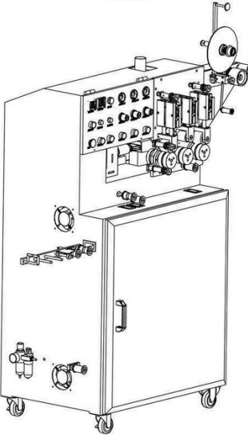
专利挖掘途径
方法一：从项目任务出发
案 例
拉链机的专利发掘
16

Slide 17
拉链的制作
方法
设备
外观
装饰拉链制作方法
带材防水膜的贴合方法
部件
整机
多工位换刀机构
201020602899.1
贴胶装置
201020602956.6
双面热压机构
201020602932.0
双工位换卷机构
201020602934.X
发热轮
201020602900.0
201220411636.1
201330018627.6
201210293538.7
201010301401.2
专利挖掘途径
方法一：从项目任务出发
■项目任务
■组成部分
■技术要素
■创新点
■技术方案

Slide 18
专利挖掘途径
方法二：从创新点出发
找出该创新点的 关联因素
找出各关联因素的其他 创新点
根据其他创新点总结 技术方案
18

Slide 19
专利挖掘途径
方法二：从创新点出发
关联因素 1
关联因素 2
…
创新点 a
创新点 b
…
技术方案 a
技术方案 b
…
…
…
某一创新点
■ 关联因素
■ 创新点
■ 技术方案

Slide 20
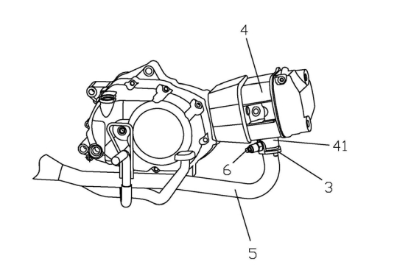
专利挖掘途径
方法二：从创新点出发
案 例
摩托车发动机：专利发掘
16

Slide 21
专利挖掘途径
方法二：从创新点出发
■ 核心创新点
氧传感器安装
气缸头
排气管
其他位置
201320517961.0
201310369973.8
201310661740.5
201320804624.X
201310364808.3
201320509609.2
201320510852.6
■ 关联因素
■ 技术方案
17

Slide 22

发明类型
组合
发明
选择
发明
转用
发明
新用途
发明
要素变更
发明
22

Slide 23


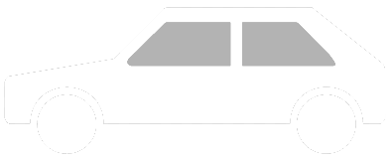
发明类型（组合发明）
组合
发明
组合发明：
两个或更多技术方案组合后形成新的技术方案，技术特征彼此支持，并取得新的技术效果。
案 例 A
摄像系统
汽 车
倒车可视系统

Slide 24

发明类型（转用发明）
转用发明：
将A领域的技术应用于B领域中，产生了预料不到的技术效果，或者克服了A领域中未曾遇到的困难。
案 例
副 翼
背景
技术
原有的潜艇，靠水柜充水和排水来控制下降和上升
将航空技术中飞机的副翼转用到潜艇中，极大地改善了潜艇的升降性能。
克服了水下航行的许多困难

Slide 25
发明类型（要素变更发明）
要素变更发明
要素变更后的技术方案，产生了预料不到的技术效果
要素关系变化
要素替代
要素省略
与现有技术相比，形状、尺寸、比例、位置、作用关系的变化。
产生了预料不到的技术效果，因此具备创造性。
现有技术中的某一要素由其他已知要素所替代。
已知产品或发明的一个或多个要素省去，依然保持原有的全部功能。

Slide 26

发明类型（新用途发明）
已知产品的新用途 ：
将已知产品用于新的目的，产生预料不到的技术效果。
案 例
阿司匹林
背景
技术
阿司匹林：
历史悠久的解热镇痛药
新用途
抑制血小板聚集，用于预防和治疗缺血性心脏病、心绞痛、心肺梗塞、脑血栓形成。
预防肿瘤，长期规律的使用阿司匹林可以大大降低胃肠道肿瘤的发生率。
新用途

Slide 27
发明类型（选择发明）
选择发明：
在现有的宽范围中，选择未曾提到的窄范围或个体发明，其会带来预料不到的技术效果。
案 例
背景
技术
现有技术中，给出了3个水灰比数值，并认为随着水灰比增加抗压强度降低。
发明人发现，水灰比在 0.7-0.75 范围内，其强度超过 0.2 的。
水灰比在 0.7-0.75 的混凝土则可以成为新的发明。

Slide 28
发明
实用新型
专利权授予条件
新颖性
专利
实用性
创造性

Slide 29
发明
实用新型
专利权授予条件
新颖性
新颖性
指申请日以前没有同样的发明创造
在国内外的出版物上公开发表过，
在国内外公开使用过或者以其他方式为公众所知，
也没有同样的发明和实用新型由他人向国务院专利行政部门提出过申请并记载在申请日以后公布的专利申请文件中；

Slide 30
发明
实用新型
专利权授予条件
创造性
创造性
指同申请日以前发明创造由他人向专利局
提出过申请并记载在申请日以后公布已有的技术相比，该发明创造具有实质性特点和进步；
具有突出的实质性特点和显著的进步
发明
具有实质性特点和进步
实用
新型

Slide 31
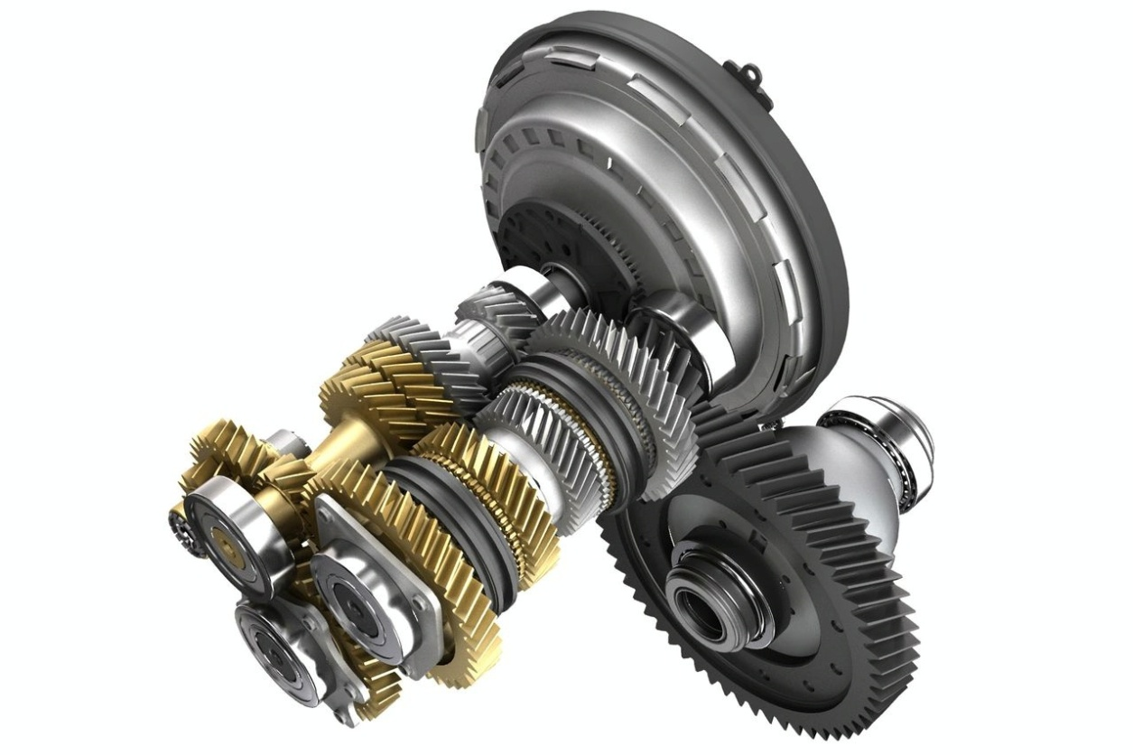
发明
实用新型
专利权授予条件
实用性
实用性
指该发明创造能够制造或者使用，并能够产生积极的效果。

Slide 32
专利权授予条件
外观设计
申请外观设计专利的发明创造应当同申请日以前
在
或者
的外观设计不相同和不相近似，
并不得与他人在先取得的合法权利相冲突。
（专利法第23条）
国内外出版物上公开发表过
国内公开使用过

Slide 33
丧失新颖性的例外
补救措施
展出、发表、泄漏日起
6个月内申请
展会公开
学术会议公开
未授权的公开
在中国政府主办或承认的国际展览会上首次展出的发明创造;
在规定的学术会议或技术会议上
首次发表的发明创造;
他人未经申请人同意而泄漏发明创造内容的;

Slide 34
三种专利的特点
 | 保护年限 | 形式审查 | 实质审查 | 批准速度 | 新颖性 | 创造性 | 实用性 | 权利状态
发明 | 20年 | 进行 | 进行 | 较慢 3-5年 | 要求 | 要求较高 | 要求 | 稳定
实用 新型 | 10年 | 进行 | 不进行 | 较快 ＜1年 | 要求 | 要求较低 | 要求 | 不够稳定
外观 设计 | 15年 | 进行 | 不进行 | 较快 ＜1年 | 要求 | 不要求 | 要求 | 不够稳定

Slide 35
可专利性的判断原则--逻辑主线
由于现有技术存在XX缺陷，同时该缺陷所造成了XX技术问题，因此我们的XX技术方案必须解决前述的XX技术问题，及我们的XX技术方案带来了XX有益效果。
现有缺陷
技术问题
提出技术方案
解决技术问题
有益效果

Slide 36
03
专利申请流程与奖励制度
· 专利申请流程
· 如何撰写技术交底书
· 技术交底书要求
· 奖励制度

Slide 37
专利申请流程
发明
实用新型
外观设计
提交申请
提交申请
提交申请
形式审查
形式审查
形式审查
公开
实质审查
实质审查
意见答辩
公告授权
公告授权
公告授权

Slide 38

发明
专利申请流程
申请阶段
1.1 提供技术资料，包括技术交底书；
1.2 代理人进行可行性分析，方案策划，确定是否可以申请，是否需要拆分多个专利进行申请；
1.3 方案确定，提供委托书、登记表，代理人撰写申请文件；
1.4 撰写后，交予客户审核，修改、确认；
1.5 文件确认后，提交申请，提交日为申请日；
1.6 提交后的5-10个工作日，转交受理通知书。

Slide 39
发明
专利申请流程
审查阶段——发明为实质审查，初审后审查员会进行检索
2.1 审查员根据检索结果发出审查意见通知书；
2.2 代理人和申请人商讨如何答辩；
2.3 审查员认同的，发明授权，不认同的，返回2.1直至驳回；
2.4发明审批一般需时1.5-3年，驳回、撤回或者授权；
2.5办理发明授权手续后，获取专利证书。
后续阶段
3.1 缴纳年费、放弃缴纳年费；
3.2 被他人提出无效，判决是否有效或者无效。

Slide 40
实用新型
专利申请流程
申请阶段
1.1 提供技术资料，包括技术交底书；
1.2 代理人进行可行性分析，方案策划，确定是否可以申请，是否需要拆分多个专利进行申请；
1.3 方案确定，提供委托书、登记表，代理人撰写申请文件；
1.4 撰写后，交予客户审核，修改、确认；
1.5 文件确认后，提交申请，提交日为申请日；
1.6 提交后的5-10个工作日，转交受理通知书。

Slide 41
实用新型
专利申请流程
审查阶段——实用新型为形式审查，审查员不进行检索
2.1 审查员形式审查合格后，发出授权通知，一般需时5-10个月；
2.2 办理发明授权手续后，获取专利证书。
审查员不对实用新型的权利保护范围进行实质的审查，因此，专利在授权后的保护范围大小、稳定性、可靠性、全面性则只能体现在申请文件的撰写上。
文件撰写的好坏，影响到后续侵权的判断、专利的稳定性。
后续阶段
3.1 缴纳年费、放弃缴纳年费；
3.2 被他人提出无效，判决是否有效或者无效。
Notes:
·公开是获得专利权的前提。专利申请人要想获得专利权，就必须将其发明创造向社会公开。对申请文件有要求，公开必须是充分的、清楚的、完整的，公开的程度必须是本技术领域的一般技术人员看了能明白、可实施的，公开是换取权利的对价条件。

Slide 42
外观设计
专利申请流程
申请阶段
1.1 提供六面视图、立体图或者产品，
1.2 代理人进行可行性分析，方案策划，确定是否需要分开多个部件进行申请；是否可以合案申请；
1.3 方案确定，提供委托书、登记表，代理人制作文件；
1.4 文件整理后，提交申请，提交日为申请日。
1.5 提交后的5-10个工作日，转交受理通知书。

Slide 43
外观设计
专利申请流程
审查阶段——外观设计为形式审查，审查员不进行检索
2.1 审查员形式审查合格后，发出授权通知，一般需时5-10个月。如审查认为不能合案申请的，会要求申请人分案；
2.2 办理授权手续后，获取专利证书。
后续阶段
3.1 缴纳年费、放弃缴纳年费；
3.2 被他人提出无效，判决是否有效或者无效。

Slide 44
如何撰写技术交底书
技术交底书分类
产品类
方法类
装置/设备类
产品结构
制备工艺
产品制备
使用方法
使用、加工、处理中使用的装置/设备
加工方法
处理方法

Slide 45
如何撰写技术交底书
产品类
第一类
1、本专利的应用领域？
2、本专利的任务是什么？
3、本专利的内容？
4、本专利的效果？
5、附图与说明

Slide 46
如何撰写技术交底书
产品类
1、本专利的应用领域（即本专利直接所属或直接应用的具体技术领域）。
例：本发明涉及LED照明领域，具体涉及一种装配式LED灯管。
2、本专利的任务是什么，或要解决的技术问题是什么？
例： 现有内置转换电源的LED灯管，均是采用导线的方式连接两端的插头，这样不仅生产工序麻烦，生产效率低，而且会出现运输或使用过程中引线断裂的问题，其稳定性不好，维护成本高。
3、本专利（发明）的内容：应说明本专利达到目的或解决问题的技术手段。
例: 应当描述产品的结构、用途、作用原理，并说明技术优化的思路。

Slide 47
如何撰写技术交底书
产品类
一种简易装配的拼接式LED灯管，包括灯管管体和设置于灯管管体两端的公插端盖和母插端盖，所述灯管管体内还设有LED线路板，所述公插端盖和母插端盖上分别设有两个第一交流连接端、第二交流连接端，所述公插端盖上设有两个分别与所述第一交流连接端电连接的第一弹片，所述母插端盖上设有两个分别与所述第二交流连接端电连接的第二弹片， 所述公插端盖和母插端盖上分别设置有用于插接LED线路板的线路板插槽，所述LED线路板上印刷有连接其两端的交流传输电路，LED线路板的两端分别插接在公插端盖和母插端盖的线路板插槽上时，第一弹片、第二弹片分别与LED线路板两端的交流传输电路连接。
（描述本申请解决关键技术问题技术方案所需要的必要技术特征，及各个特征之间的关系）

Slide 48
如何撰写技术交底书
产品类
具体地，所述公插端盖上设有一顶块，所述顶块与第一弹片之间形成所述的线路板插槽。
具体地，还包括一主体板，主体板与第二交流连接端连接，所述主体板的上端向外弯折并延伸成一连接体，所述连接体再向上翻折形成所述的第二弹片，第二弹片与连接体之间形成所述的线路板插槽。
进一步，所述公插端盖和母插端盖的两侧及底部设有与灯管管体内壁相匹配的安装架，所述灯管管体安装并固定在所述的安装架上。
（在上述的基础上进一步描述产品的其它特征，或其它实施方式，并描述清楚所述特征对本专利带来的进一步效果）

Slide 49
如何撰写技术交底书
产品类
4、本专利的效果：与现有技术相比，本发明所具有的优点和有益效果，例如性能的提高、成本的降低等。
例：本发明与传统拼接式LED灯管不同的地方在于，本发明通过在LED线路板上印刷有交流传输电路，实现了LED灯管两端端盖的交流电连接，无需设置连接导线，不仅节约成本而且避免了在运输和安装使用过程中的脱线风险，本发明通过公插端盖和母插端盖上的第一弹片和第二弹片实现与LED线路板的可拆接连接，在生产安装时，无需采用焊接等工具即可完成安装，能有效节省生产成本、提高生产效率，而且安装拆卸十分方便，维护成本低。
Notes:
需具体描述某一或多方面的性能/用途的改善，不能仅记载如提升了综合性能、具有环境效益、具有巨大的市场潜力等高度概括的笼统用语。

Slide 50
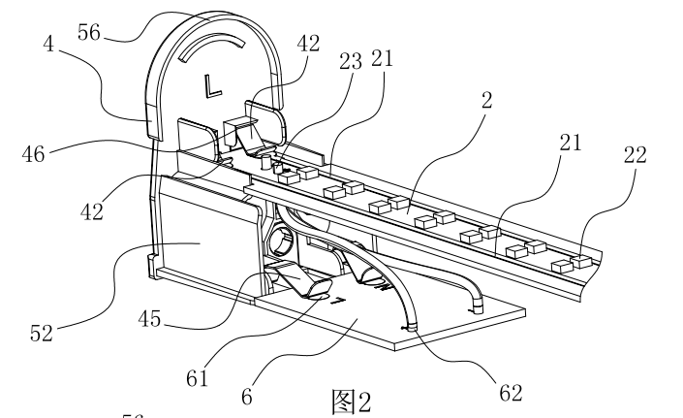
如何撰写技术交底书
产品类
5、附图与说明：
提供产品的相关附图，（如结构提供CAD线条图/proe立体三维图，电路提供电路原理图），附图中标明具体的部件名称，或以标号的方式结合文字进行标示。

Slide 51
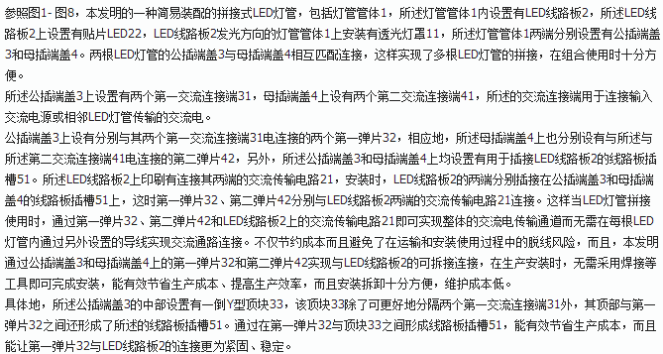
如何撰写技术交底书
产品类
6、本专利的具体实施例：
结合附图描述产品构成、电路构成、各部分之间的相互关系、工作过程或操作步骤；尽量提供多个具体实施方式说明本专利的具体实施方式并具体说明效果。

Slide 52
如何撰写技术交底书
方法类
第二类
1、本专利的应用领域？
2、本专利的任务是什么？
3、已有技术/产品的不足？
4、本专利的内容？
5、本专利的效果？
6、附图与说明？
7、本专利的具体实施例。

Slide 53
如何撰写技术交底书
方法类
4、本专利的内容：
应说明本专利达到目的或解决问题的技术手段。对于方法，应当说明本方法的主要思路、步骤；对于工艺，应当说明工艺步骤、工艺条件、使用原料，可说明工艺原理和技术优化的思路。
例：所述阳极采用以下方法制成：通过甚高频增强型等离子体化学气相沉积技术，制备P型掺杂纳米晶硅薄膜（P+-nc-Si:H），并使其与铟锡氧化物（ITO）层一起构成OLED的复合阳极，所述P型掺杂纳米晶硅薄膜的沉积采用PECVD沉积系统，以光学玻璃为衬底，激发频率为60MHz，电极为平行板电容式结构，电极间距为2.1cm，掺杂剂为B2H6，上述P型掺杂纳米晶硅薄膜的制备条件为：硅烷浓度为2％，衬底温度为230℃,沉积压强为0.7Torr，功率的变化范围为12～20w，硼掺杂浓度为0.8％。

Slide 54
如何撰写技术交底书
方法类
5、本专利的效果：
有益效果可以由运算效率提高、降低能耗、产率提高、精度提高、工序简化、控制方便，以及有用性能的出现等方面反映出来。
具体化
Notes:
应提供具体化的效果，避免用笼统的术语

Slide 55
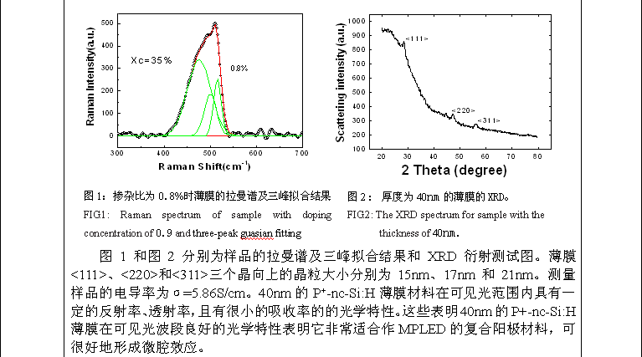
如何撰写技术交底书
方法类
7、本专利的具体实施例：
说明本专利的具体试验例子，必须有相应的技术参数、数据。数据说明可以采用图表形式，最好提供对比数据，以说明相应的有益效果。

Slide 56
如何撰写技术交底书
装置/设备类
第三类
本专利的内容：
应说明本专利达到目的或解决问题的技术手段，即应当描述装置或设备的机械构成，尤其说明各组成部分之间的相互关系，例如形状、位置、连接关系、相互作用原理，创新点对于装置或设备的作用。说明技术优化的思路。
例：一种LED封装装置的输线机构，包括主体架（1），主体架（1）上安装有用于带动金线圈转动的转轮（2），其特征在于所述转轮（2）的输出方向设置有使金线悬浮的喷气机构（3），该喷气机构（3）包括第一、第二导气板（4、5），第一、第二导气板（4、5）之间具有供金线悬浮的间隙（6），第一导气板（4）一端通过螺钉（7）与第二导气板（5）连接固定，另一端设置有喷气块（8），该喷气块（8）连接有穿过第一导气板（4）的输气嘴（9），所述喷气块（8）与第二导气板（5）之间为供金线进入所述间隙（6）的开口（10）。

Slide 57
发明
实用新型
技术交底书要求
发明和实用新型 技术交底书的要求
提供图纸
1.1 最好转换为AUTO CAD平面线条图；涉及电路结构的，提供原理框图和具体电路图，PROTEL或CAD。
1.2 能充分体现申请方案的技术特点，不限定于一幅图，可包括立体图、剖视图、爆炸图等。
1.3 在图纸上标注部件名称。

Slide 58
发明
实用新型
技术交底书要求
发明和实用新型 技术交底书的要求
文字资料
2.1 背景技术，以前产品的缺点，为什么有这些缺点；
2.2 描述你们产品或者技术改进的地方，如果有多个改进的，其分别的作用是什么，这些改进之间是否可以独立存在，有没有单独保护的价值，是否需要拆分申请；
2.3 每个改进的有益效果。

Slide 59
发明
实用新型
技术交底书要求
发明和实用新型 技术交底书的要求
发明的内容
清楚完整的叙述发明创造的技术方案；
3.1 对于机械产品（装置、设备、系统、产品）的发明创造首先确定总体由哪些部分组成，组成部分间的连接关系、空间位置关系以及固定形式等结构特征，各部分间的功能（原理）可以一起描述。再结合上述结构特征和原理说明本发明的工作过程，工作过程与原理可结合起来描述。
3.2 对于电器产品应描述电器元件的组成、连接关系、工作原理；
3.3 对于方法发明，应结合原理描述，在对本方法总体概括的基础上，分步骤说明，有工艺参数的要描述工艺参数。

Slide 60
发明
实用新型
技术交底书要求
技术交底书常见问题举例
仅仅给出了任务和/或设想，或者一种愿望，而无任何可供实施的技术手段。
给出了技术手段，但是技术手段含糊不清，无法实施。
不愿意提供图纸，专利只需要原理性的示意图，你可以把里面的核心参数删除并作为自身的技术秘密。

Slide 61
技术交底书要求
外观设计
外观设计专利 技术交底书的要求
提供图纸
1.1 至少包括六面视图和立体图；
1.2 有使用状态的，附加使用参考图；
1.3 格式为AUTO CAD平面线条图，不要有多余的线条或者为边界清晰、无锯齿状的JPG效果图，不要有边框线，实物应该是怎样的，效果图就怎样；
1.4 给代理人讲述哪部分为最有特点的地方。

Slide 62
奖励制度
奖励类型 | 知识产权类型 | 奖励金额（元）
申请奖 | 发明专利 | 2000
 | 实用新型专利 | 1000
 | 集成电路布图设计 | 1000
 | 软件著作权 | 1000
授权奖 | 发明专利（A档） | 100000
 | 发明专利（B档） | 10000
 | 发明专利（C档） | 6000
 | 实用新型专利（A档） | 2000
 | 实用新型专利（B档） | 1000
 | 软件著作权（A档） | 2000
 | 软件著作权（A档） | 1000

Slide 63
奖励制度
授权知识产权的档次主要从知识产权技术先进性、知识产权与产品关联性、知识产权举证竞品难易性等三个维度进行核定。授权知识产权的档次由公司“知识产权战略委员会”核定，该委员会成员目前由公司高管暂时代理。
档次 | 对应分值 | 核定标准 | 技术先进性 | 产品关联性 | 举证难易性
A | 13-15分 |  | 高（5分） | 强（5分） | 易（5分）
B | 10-12分 |  | 较高（3分） | 较强（3分） | 较易（3分）
C | 3-9分 |  | 一般（1分） | 一般（1分） | 一般（1分）

Slide 64
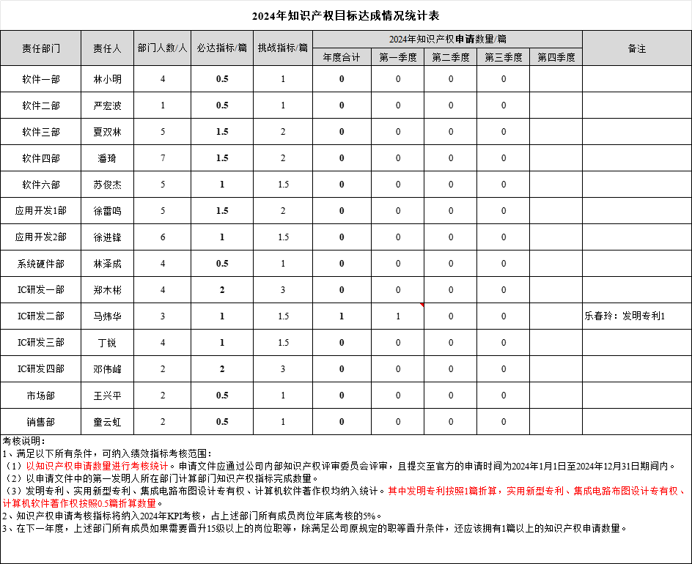
2024年度专利考核指标

Slide 65
04
专利规避设计
· 什么是专利规避设计
· 专利规避设计的基本流程
· 专利检索

Slide 66

什么是专利规避设计？
专利规避设计：为规避专利保护范围来修改现有机构设计，在设计思路上重于如何利用不同之构造来达成相同之功能，避免触犯他人权利。
简言之，专利规避设计是一种差异化设计，其核心在于规避专利侵权的风险，本质上仍然属于一种研发行为。

Slide 67
专利规避设计的基本流程
1.规避前的稳定性评估
①技术经验
②同族专利
③专利检索
2.运用现有技术
①参考说明书中的在先技术
②参考目标专利引证的在先技术
③参考功能、效果近似的失效专利方案

Slide 68
专利规避设计的基本流程
3.运用侵权判定规则规避策略
①减少技术特征，规避全面覆盖原则
提醒：
在进行规避设计时，要考虑减少的技术特征是否具有相对独立的技术功能或效果，不宜将具有相同功能的特征分开为两个或多个技术特征。
涉案专利 | 规避后方案 | 是否具有“能够实现D的作用的特征或特征组合”，且容易想到 | 结果 | 关键点
A、B、C、D | A、B、C | 没有 | 规避成功 | 技术特征的划分
 |  | 有 （例如：通过A’、B’、C‘特征组合实现D的功能） | 可能存在等同 | /

Slide 69
专利规避设计的基本流程
3.运用侵权判定规则规避策略
②替换技术特征，规避全面覆盖原则
提醒：
在使用特征替换的方式进行规避设计时，要考虑替换的特征是否与权利要求的技术特征以基本相同的手段，实现基本相同的功能，达到基本相同的效果，并且是否属于本领域普通技术人员在被诉侵权行为发生时无需经过创造性劳动就能够联想到的特征。
在对方法权利要求进行规避设计时，评估方法的步骤顺序是否会对保护范围起到限定作用，关键要看这些步骤是否必须以特定的顺序实施以及这种互换是否会带来技术功能或技术效果上的实质性差异。
权利要求 | 规避方案 | 替换客体 | 关键点
A、B、C、D | A、B、C、D’ | 要素；要素之间的关系 | 等同侵权

Slide 70
专利规避设计的基本流程
3.运用侵权判定规则规避策略
③利用捐献原则，规避等同原则
《最高人民法院关于审理侵犯专利权纠纷案件应用法律若干问题的解释》“第五条 对于仅在说明书或者附图中描述而在权利要求中未记载的技术方案，权利人在侵犯专利权纠纷案件中将其纳入专利权保护范围的，人民法院不予支持”。
提醒：
利用捐献原则进行专利规避时，捐献的方案在说明书或附图中的记载应当是具体的、明确的。
上位概况
明显变形
说明书中的捐献方案
实施例
无交集
权利要求的保护范围
说明书捐献的方案

Slide 71
专利规避设计的基本流程
3.运用侵权判定规则规避策略
④利用禁止反悔原则，规避等同原则
《最高人民法院关于审理侵犯专利权纠纷案件应用法律若干问题的解释（一）》“第六条 专利申请人、专利权人在专利授权或者无效宣告程序中，通过对权利要求、说明书的修改或者意见陈述而放弃的技术方案，权利人在侵犯专利权纠纷案件中又将其纳入专利权保护范围的，人民法院不予支持”。
《最高人民法院关于审理侵犯专利权纠纷案件应用法律若干问题的解释（二）》“第十三条 权利人证明专利申请人、专利权人在专利授权确权程序中对权利要求书、说明书及附图的限缩性修改或者陈述被明确否定的，人民法院应当认定该修改或者陈述未导致技术方案的放弃”。
提醒：
利用禁止反悔原则进行专利规避时，要评估权利人作出的陈述是否有被“明确否定”。
· 授权阶段及确权阶段均要考虑；
· 着重考察限缩性陈述是否最终被裁判者认可，是否由此导致专利申请得以授权或者专利权得以维持。

Slide 72
专利规避设计的基本流程
3.运用侵权判定规则规避策略
⑤改变技术手段、功能和效果，规避等同原则
三基本一普通 |  | 规避思路
1 | 基本相同的手段 | 四个方面有一个不满足即不等同
2 | 基本相同的功能
3 | 基本相同的效果
4 | 本领域普通技术人员在被诉侵权行为发生时无需经过创造性劳动就能够联想到

Slide 73
专利检索
1. 从专利文献中可以获得哪些有用信息
①了解到别人专利的保护范围，以供规避、尝试绕开；
②了解到别人较新及最新的技术，以供参考、借鉴研制；
③了解到竞争对手的专利数量、保护要点。

Slide 74
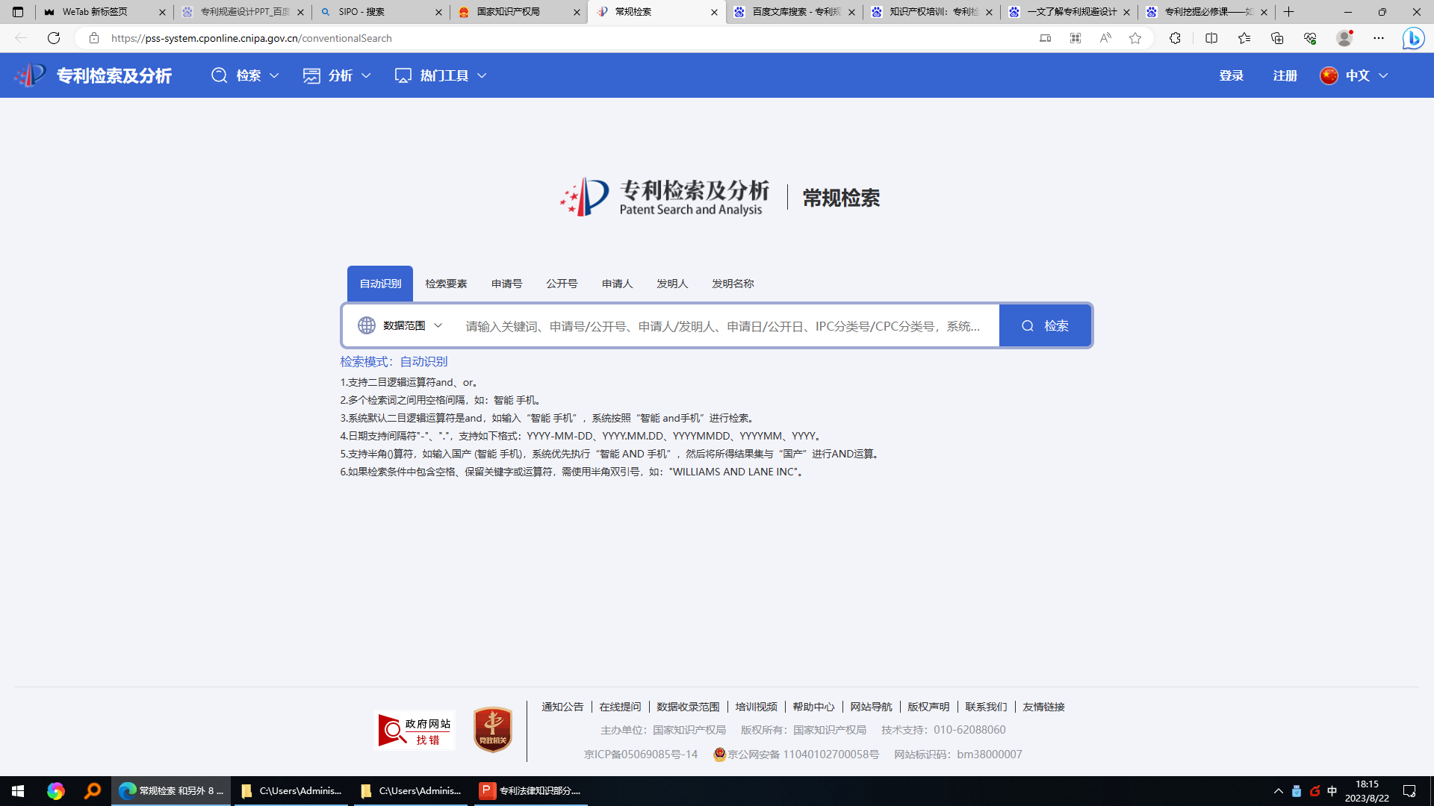
专利检索
2. 检索网址
https://pss-system.cponline.cnipa.gov.cn/conventionalSearch
www.ip.top
https://www.innojoy.com/
https://www.soopat.com/

Slide 75
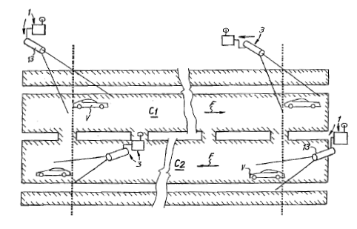
专利检索
待检索的技术方案：道路及高速公路监控系统
为监控普通道路及高速公路上的车辆以及对超速车辆拍照取证，有必要开发一种24小时监控高速公路或普通道路的系统。
本发明包括，可照亮单向行驶的车辆尾部的红外发射管或照明装置；可捕获行驶车辆尾部图像的摄像机；可处理捕获图像的电子界面，尤其是可对捕获图像中的汽车号牌字符执行光学识别并储存图像和数据的电子界面。

Slide 76
专利检索
阅读待检索的技术方案，初步确定技术主题和技术特征的关键词：
技术主题：公路、道路、监控
技术特征：红外、照明、摄像

Slide 77
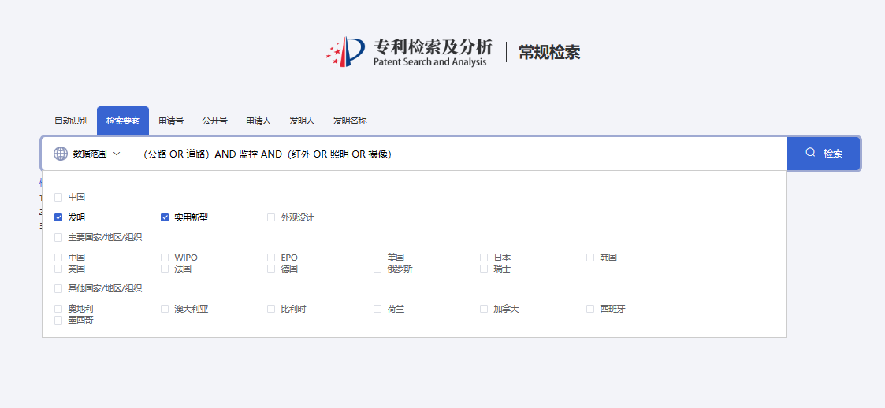
专利检索
以pss-system.cponline.cnipa.gov.cn检索为例，使用检索要素方式进行初步检索。用“或运算”，块之间用“与运算”，写出基本检索要素的检索式如下：
（公路 OR 道路）AND 监控 AND（红外 OR 照明 OR 摄像）

Slide 78
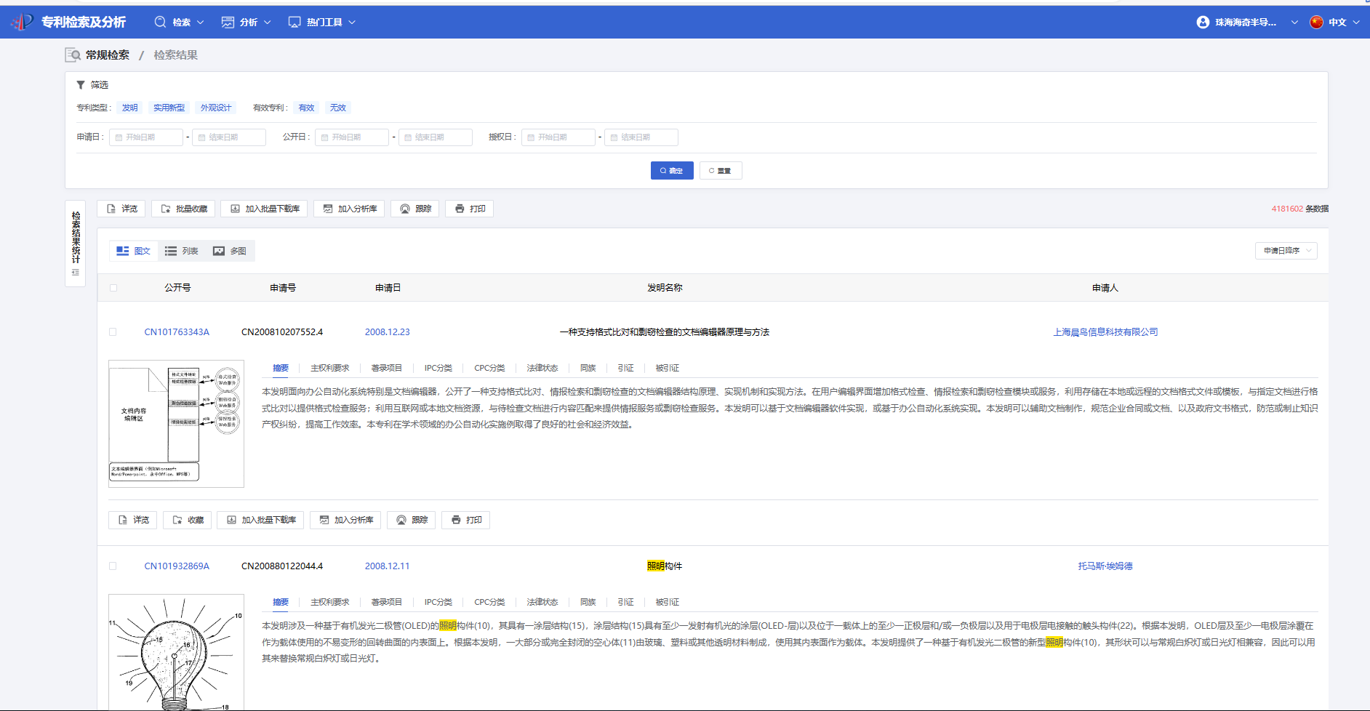
专利检索
得到如下检索结果（本例中检出4181602 条数据）。

Slide 79
专利检索
通过快速阅读检索结果及其分类，确定该技术方案涉及以下几个IPC分类号。
G08 信号装置
G08G 交通控制系统
G08G1/00 道路车辆交通控制系统
G08G1/017.. 识别车辆用的道路车辆交通控制系统

Slide 80
专利检索
通过快速阅读检索结果中相关的技术内容，进一步了解该技术方案，扩展关键词的同义词、近义词、上下位概念、其他表达方式、技术相关词等。
分类 | 特征 | 关键字组别 | 关键字
技术问题 | 交通监控 | 问题1 | 监控，监测，车辆，汽车，道路，公路，交通
技术特征 | a. 红外发射装置 | 特征1 | 红外，发射，照明，发光，灯
 | b. 摄像机 | 特征2 | 录像，摄像，相机，拍摄，捕获，号牌，车牌
 | c. 电子界面 | 特征3 | 电子，界面，识别
技术效果 | 储存图像 | 效果1 | 储存，保存，图像，视频，照片，图片

Slide 81
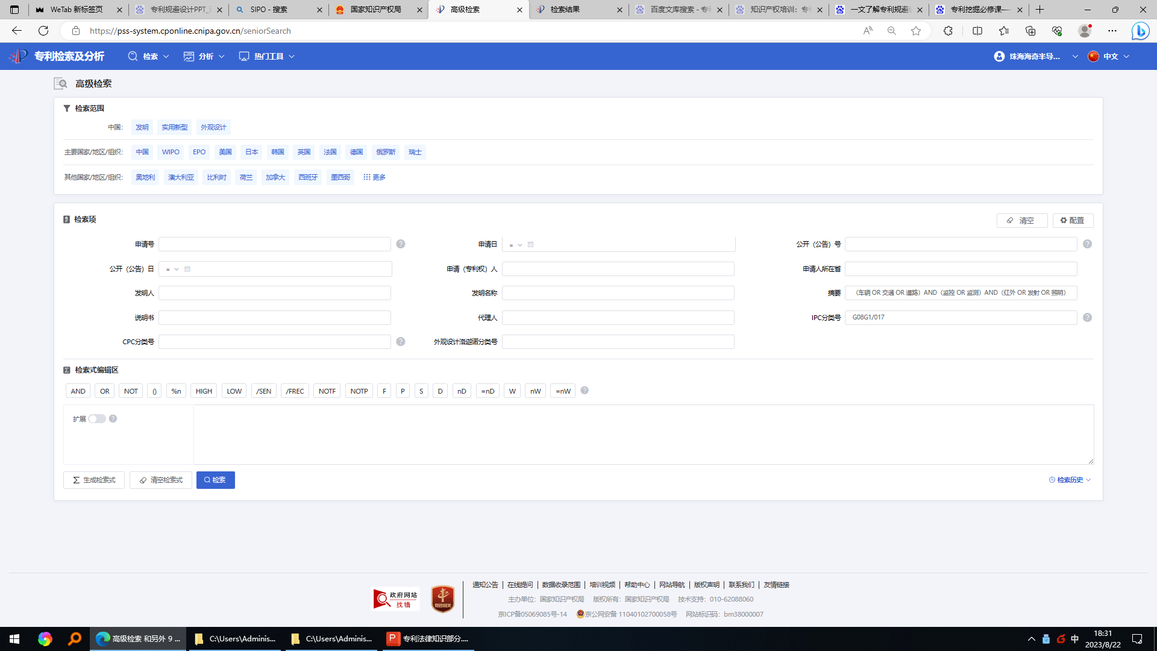
专利检索
使用块检索方式进行详细检索，输入所得分类号G08G1/017，并适当选取关键词写出基本检索要素的检索式。
比如：
1、（车辆 OR 交通 OR 道路）AND（监控 OR 监测）AND（红外 OR 发射 OR 照明）
2、（汽车 OR 公路）AND（监控 OR 监测）AND（红外 OR 发射 OR 照明）

Slide 82
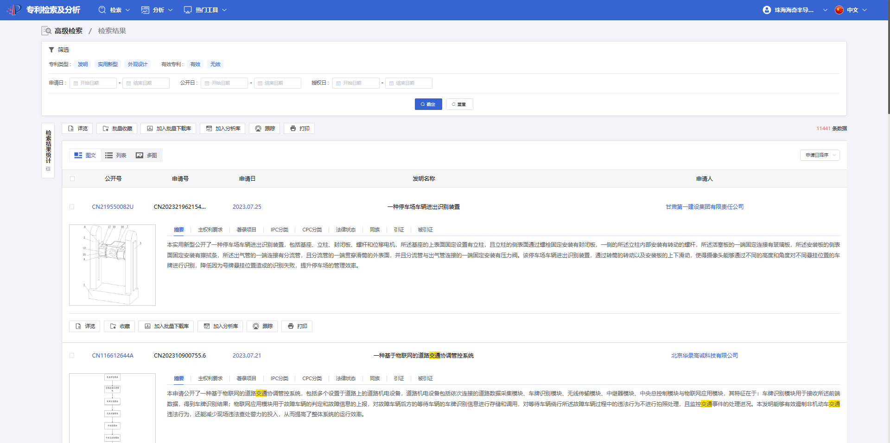
专利检索
根据上述2个检索式所得的检索结果的内容和数量，不断调整检索条件，例如调整分类号或者增减关键词等，直至接近检索目标（查全或查准）。

Slide 83
专利检索
根据检索目的确定检索终止条件。
以检索新颖性和创造性为目的的检索要求查准，当查到足以影响其新颖性和创造性的最接近现有技术即可终止检索；
以技术查新为目的的检索则要求查全，需要用上全部的基本检索要素进行不同组合检索，对所得到的大量检索结果进行快速阅读、筛选，得到技术较为接近的若干篇专利文献，再进行全文阅读，进一步筛选出若干篇比较接近的现有技术，对其进行后续的详细分析。
如果仍未检出接近的专利文献，则考虑进一步使用外文库和非专利库等其他数据库进行检索。

Slide 84
感谢聆听！

